Slide 1

点击反欺诈预测
题目来源：百度 AI Studio
汇报人:王梦宁
学号：20066026

Slide 2
CONTENTS
PART 01
PART 03
PART 05
赛题描述
特征工程
总结与展望
PART 02
PART 04
数据介绍
模型构建

Slide 3
赛题描述
01

Slide 4
赛题描述
题目来源：百度 AI Studio
广告欺诈是数字营销需要面临的重要挑战之一，点击会欺诈浪费广告主大量金钱，同时对点击数据会产生误导作用。
预测用户的点击行为是否为正常点击，还是作弊行为。点击欺诈预测适用于各种信息流广告投放，banner广告投放，以及百度网盟平台，帮助商家鉴别点击欺诈，锁定精准真实用户。

Slide 5
数据介绍
02

Slide 6
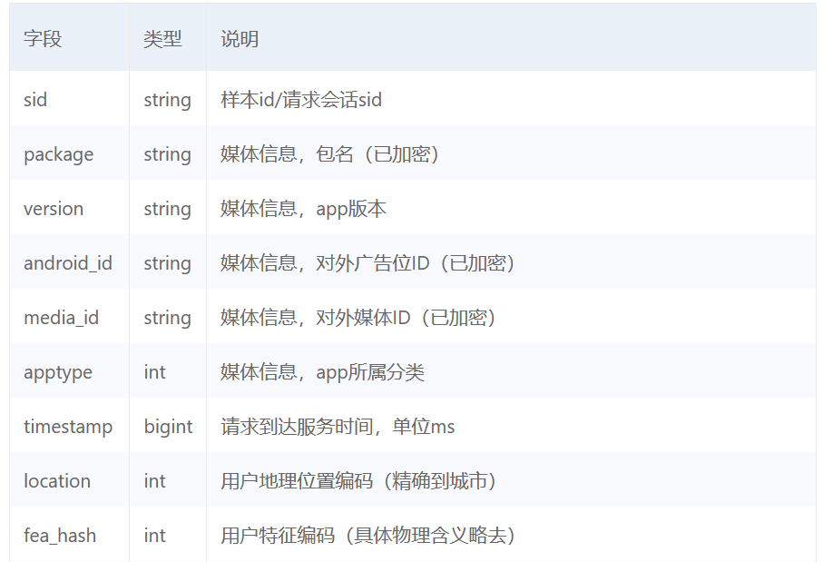
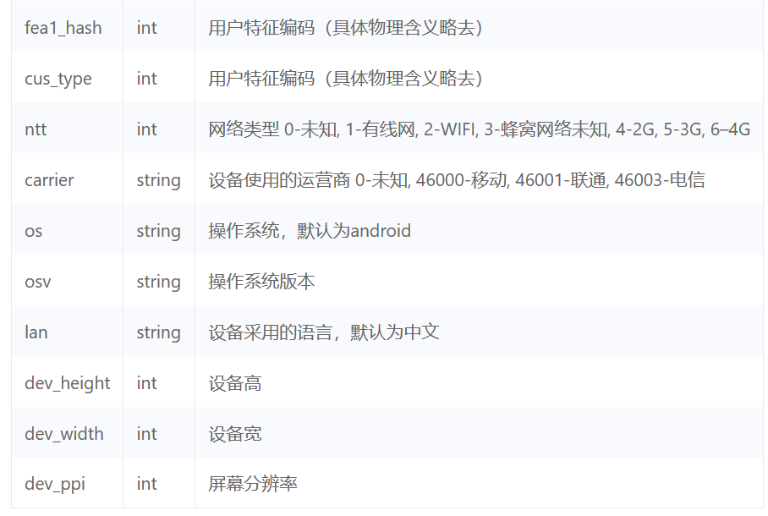
数据介绍
训练集： train.csv （50万条） 测试集： test1.csv（15万条）

Slide 7
特征工程
03

Slide 8
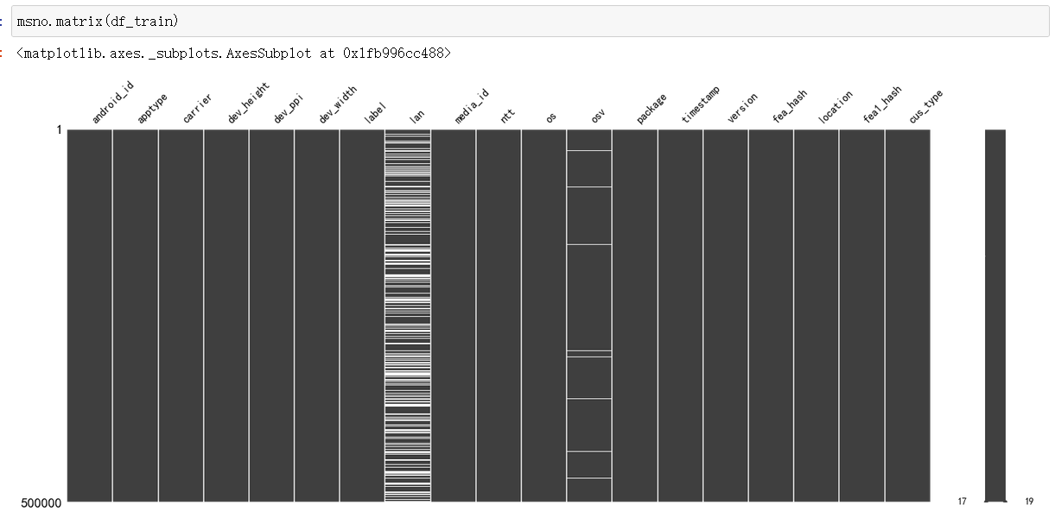
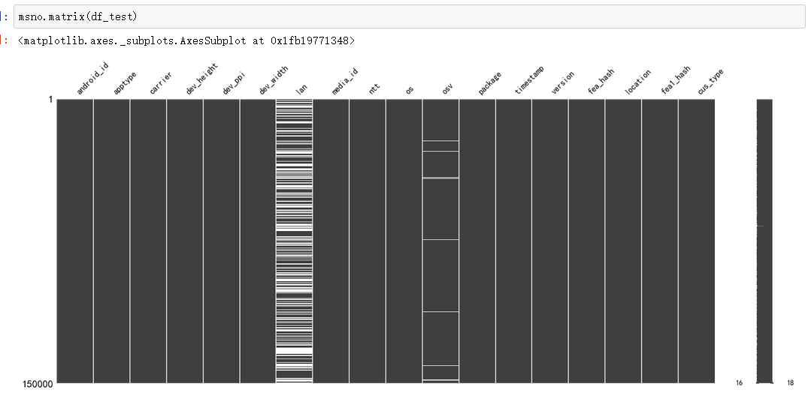
EDA（缺失值分析）
通过missingno库对训练集的各特征的缺失值进行可视化，特征的白线越多，代表缺失值越多
训练集和测试机的特征lan均存在严重缺失，特征osv存在较少的缺失值，其余特征不存在缺失值。

Slide 9
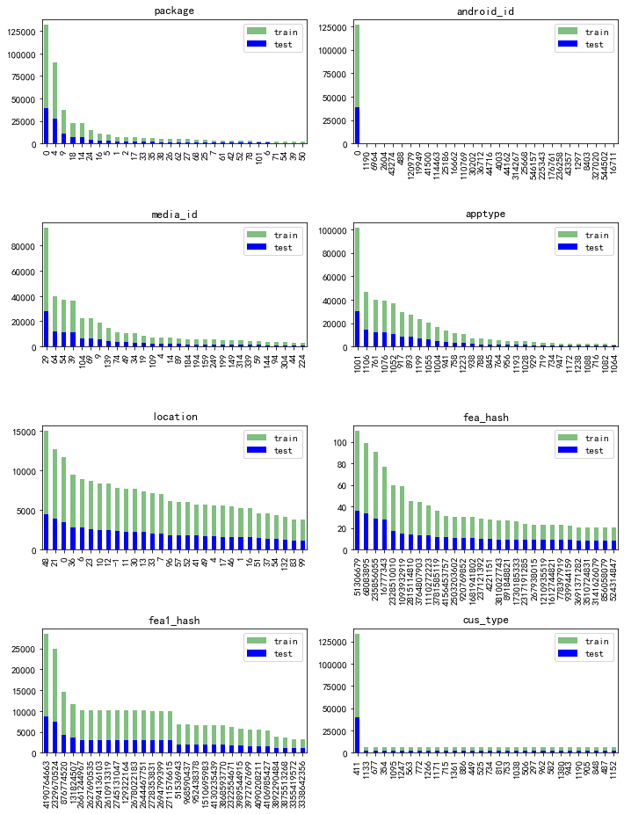
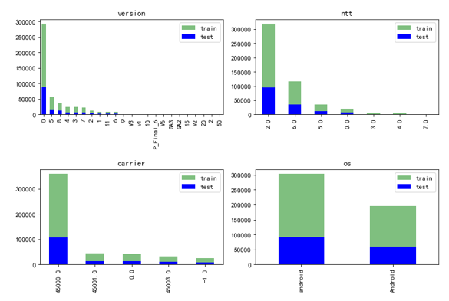
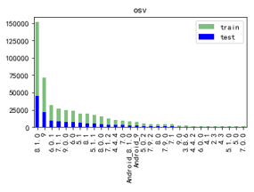
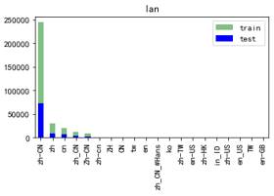
EDA（类别特征的分布）
将类别特征按频次降序排列绘制出条形图。大多数特征的分布都是不均匀的，存在明显的聚集性，其中android_id和cus_type的聚集性非常显著，android_id取值主要集中在0，cus_type取值主要集中在411。

Slide 10
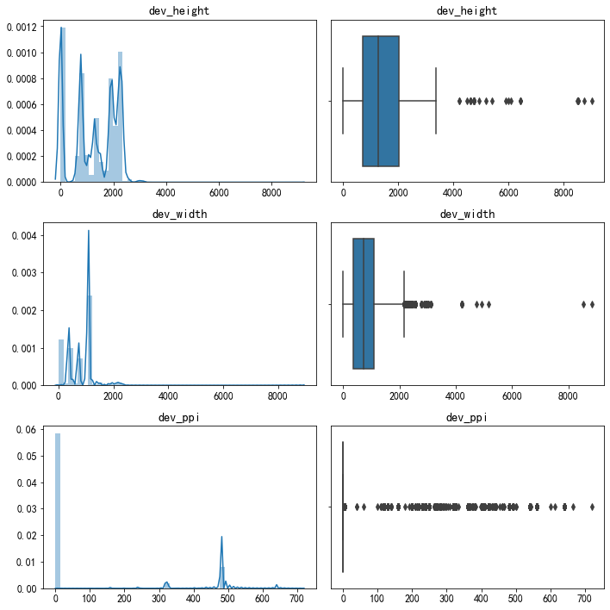
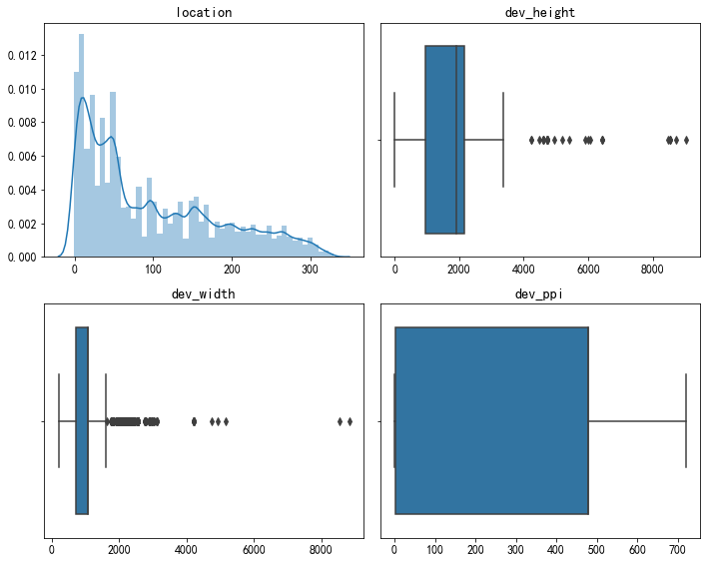
EDA（数值特征分布）
对部分数值型特征通过绘制直方图、箱线图统计其分布。

Slide 11
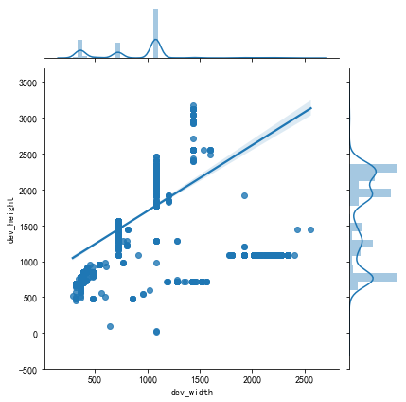
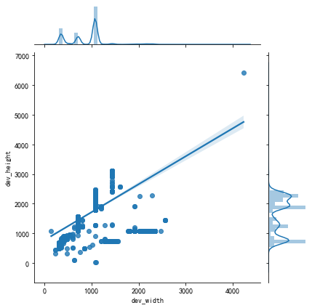
EDA（相关性分析）
训练集
测试集
计算各数值特征各特征之间的相关系数，有助于删除部分冗余特征实现数据降维。

Slide 12
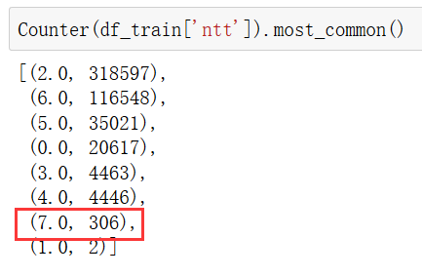
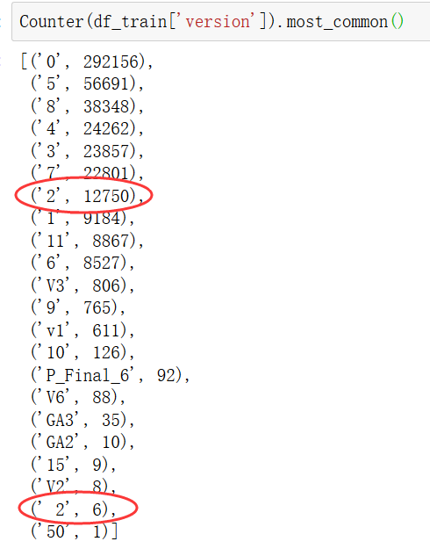
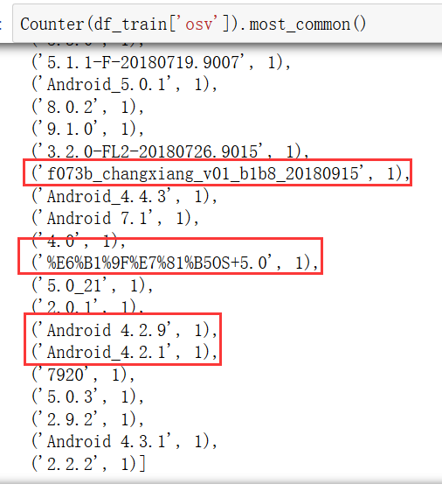
EDA（异常值分析）
① ntt 是一个类别特征，取值为0-6的整数，但是在训练集中出现7
② version 特征出现’2’和’ 2’，显然是由于录入数据不规范导致
③ osv 特征也存在很多异常值

Slide 13
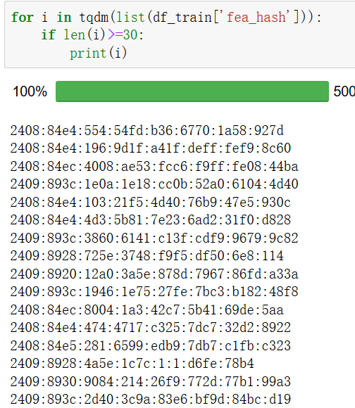
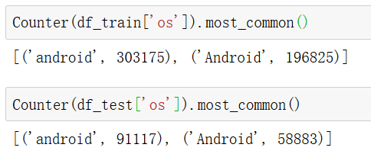
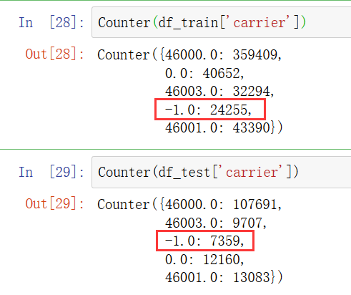
EDA（异常值分析）
⑥ fea_hash 的数据类型为int，而在pandas中该数据类型为object。进一步观察发现，存在部分样本该特征的值为长度为30-39的字符串，与官网数据简介里fea_hash数据类型为int的前提相违背，可视为异常值。
④ os 数据只有两种取值，且这两种取值意义一样，该特征冗余。
⑤ carrier 特征的取值范围中没有-1，属于异常值

Slide 14
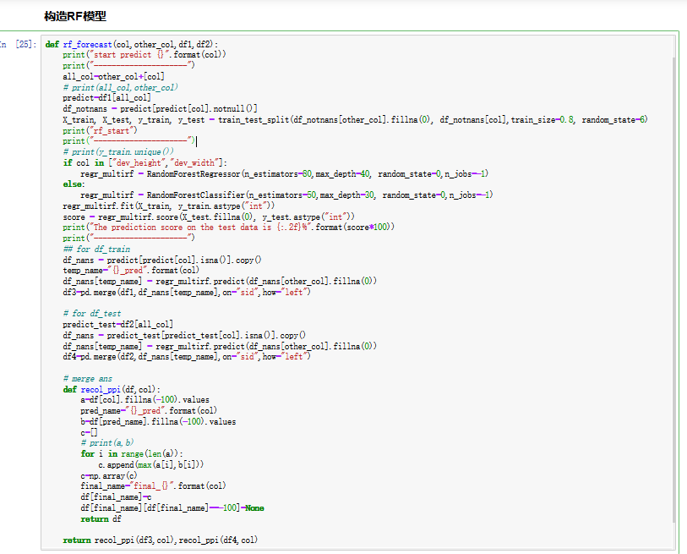
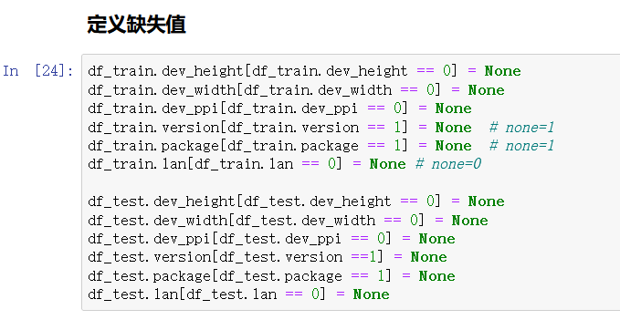
数据预处理
大体思路：
Task1: 将数据不一致、写法不规范等情况进行规范化。（大小写统一、用正则表达式提取版本号…）
Task2: 将异常值删除，由于缺失值较多，直接删除有异常值的记录不妥，因此利用随机森林对异常值进行预测填充。

Slide 15
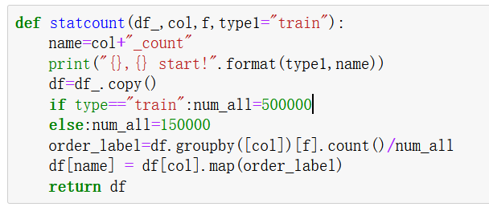
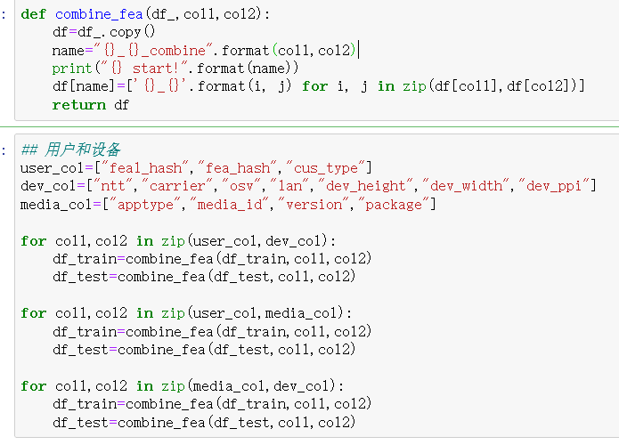
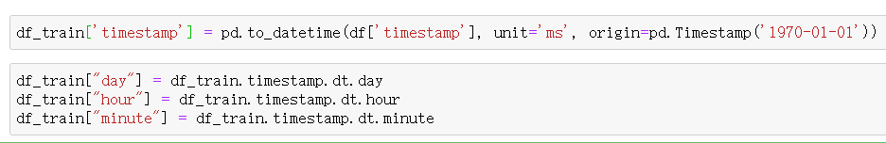
特征工程
1. 数值特征：将dev_height（设备高）、 dev_width（设备宽）、dev_ppi（屏幕分辨率）计算出inch手机尺寸新特征。
2. 类别特征：数据集中存在大量类别特征，因此将类别特征在训练集中的占比替换类别值。
4. 组合特征：将特征分为用户特征、设备特征、媒体特征三类，各类间进行特征融合。
3. 时间特征：对日、小时、分钟进行提取处理时间特征。

Slide 16
模型构建
04

Slide 17
模型构建
在本次比赛中分别用了LightGBM和CatBoost模型。
>>LightGBM是一个梯度提升框架，使用基于树的学习算法。
有以下特点：①基于Histogram的决策树算法、②带深度限制的Leaf-wise的叶子生长策略、③直方图做差加速、④直接支持类别特征(Categorical Feature)、⑤Cache命中率优化、⑥基于直方图的稀疏特征优化
>>算法原理：
Gradient-based One-Side Sampling（GOSS）
GOSS是一种在减少数据量和保证精度上平衡的算法。GOSS是通过区分不同梯度的实例，保留较大梯度实例同时对较小梯度随机采样的方式减少计算量，从而达到提升效率的目的。
2) Exclusive Feature Bundling（EFB）
EFB是通过特征捆绑的方式减少特征维度来提升计算效率。通常被捆绑的特征都是互斥的。算法步骤如下：
①将特征按照非零值的个数进行排序、②计算不同特征之间的冲突比率、③遍历每个特征并尝试合并特征，使冲突比率最小化
LightGBM
论文地址：https://papers.nips.cc/paper/2017/file/6449f44a102fde848669bdd9eb6b76fa-Paper.pdf

Slide 18
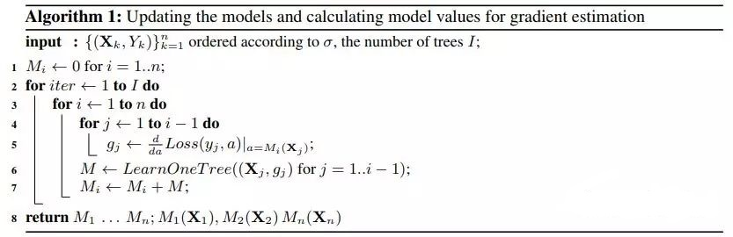
模型构建
>>CatBoost（categorical boosting）是一种能够很好地处理类别型特征的梯度提升算法库。该库中的学习算法基于GPU实现，打分算法基于CPU实现。
它自动采用特殊的方式处理类别型特征。首先对类别型特征做一些统计，计算某个类别特征出现的频率，之后加上超参数，生成新的数值型特征。catboost的基模型采用的是对称树，同时计算leaf-value方式和传统的boosting算法也不一样，传统的boosting算法计算的是平均数，而catboost在这方面做了优化采用了其他的算法，这些改进都能防止模型过拟合。
CatBoost
>>算法伪代码：

Slide 19
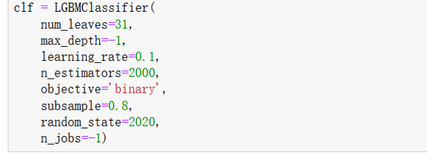
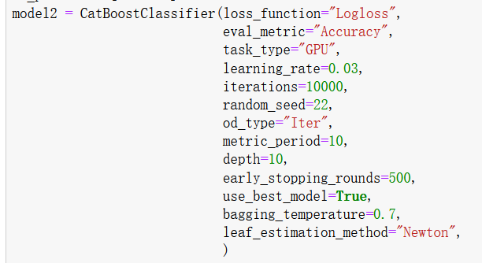
模型构建
LightGBM
CatBoost
提交结果：
累计提交了21次结果，同一模型每次运行的得分会有一定的偏差，但是CatBoost的得分还是稳定地比LightGBM高。

Slide 20
总结与展望
05

Slide 21
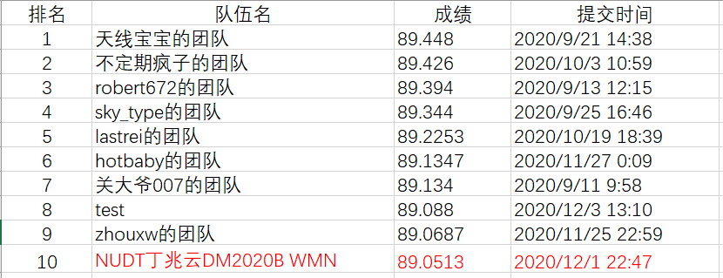
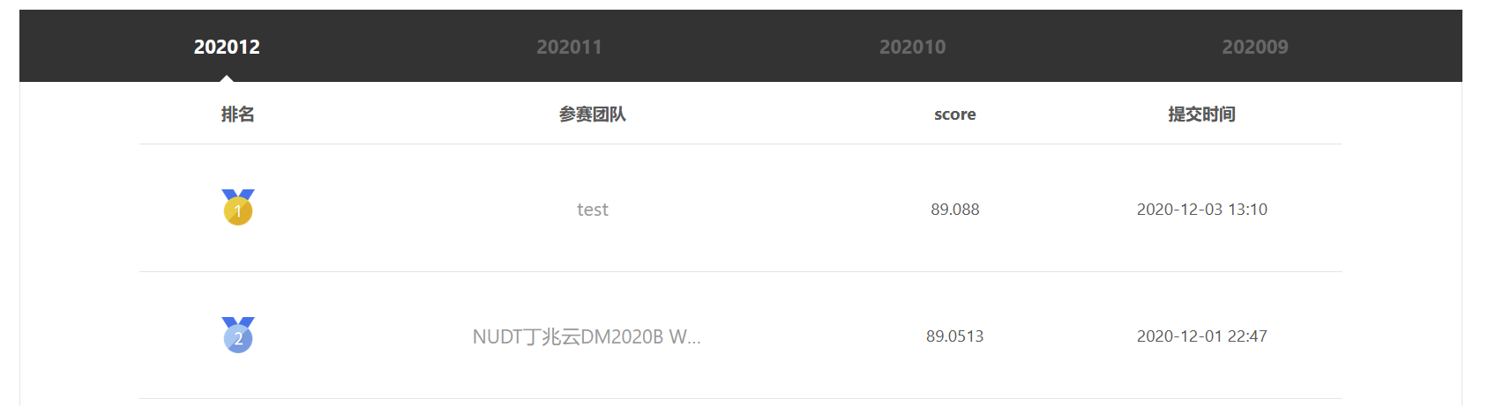
比赛总结
排名：10/55（2020-12-5）
模型：Catboost单模10折交叉验证
正确率：89. 0513 %
成绩
https://aistudio.baidu.com/aistudio/competition/detail/52?_=1603597067259

Slide 22
比赛总结
总结：
在本次比赛中收获颇丰，学习了许多数值、类别、时间特征的处理方法，利用随机森林填充缺失值也是一次效果很好的尝试。
在本次比赛中还学到了一个小技巧，对于部分重要特征和训练集相同的测试集，利用这些leak信息，直接将训练集的label赋值给测试集，对结果有一定的提升(+0.03) 。
在比赛过程中，我通过竞赛群积极与其他参赛选手进行交流，学到了一些竞赛思路同时也收获了友谊。
展望：
寻找更多train和test相近的leak信息，直接transform得到直接，对于预测剔除这些数据后重新做训练集。
本次竞赛使用的单模，接下来可以尝试一下模型融合下。

Slide 23
THANK YOU!
汇报人:王梦宁
学号：20066026

